Slide 1
CCSv5.1软件的安装与应用
合肥工业大学-TI单片机联合实验室（MSP430 & Cortex-M）
作者：任保宏
指导老师：徐科军教授
联系方式：MSP_EXP430F5529@163.com

Slide 2
目录
1
CCSv5.1的安装
2
利用CCSv5.1导入已有工程
3
利用CCSv5.1新建工程
4
利用CCSv5.1调试工程
5
CCSv5.1资源管理器应用

Slide 3
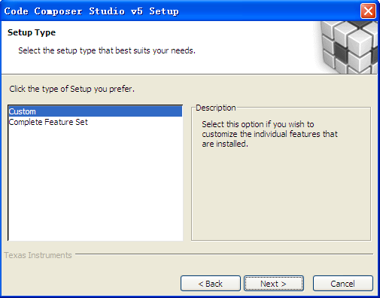
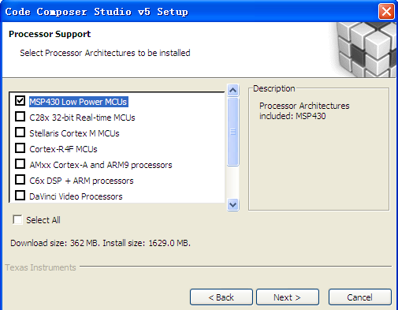
CCSv5.1的安装
（1）运行安装程序ccs_setup_5.1.1.00031.exe，当运行到“左图”处时，
选择Custom选项，进入手动安装选择通道。
（2）单击Next得到“右图”所示窗口，为了安装快捷，在此只选择支持
MSP430 Low Power MCUs的选项。单击Next，保持默认配置，继续安装。
左图 安装过程1
右图 安装过程2

Slide 4
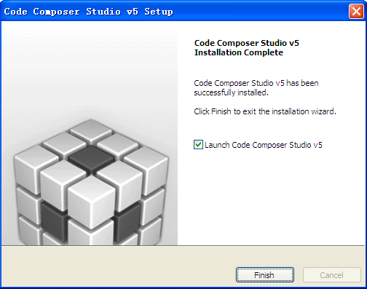
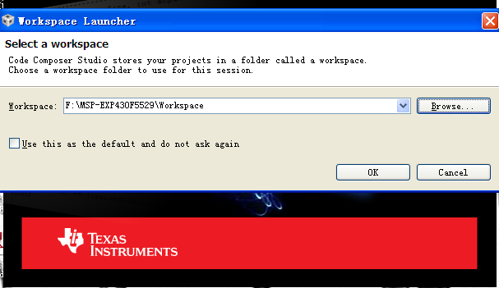
CCSv5.1的安装
（3）单击Finish，将运行CCS，弹出如右图所示窗口，打开“我的电脑”，在某一磁盘下，创建以下文件夹路径：-\MSP-EXP430F5529\Workspace，单击Browse，将工作区间链接到所建文件夹，不勾选“Use this as the default and do not ask again”。
左图 软件安装完成
右图 Workspace选择窗口

Slide 5
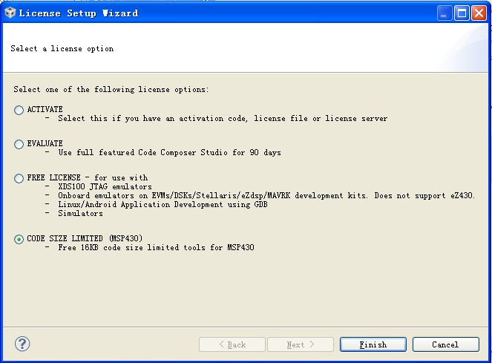
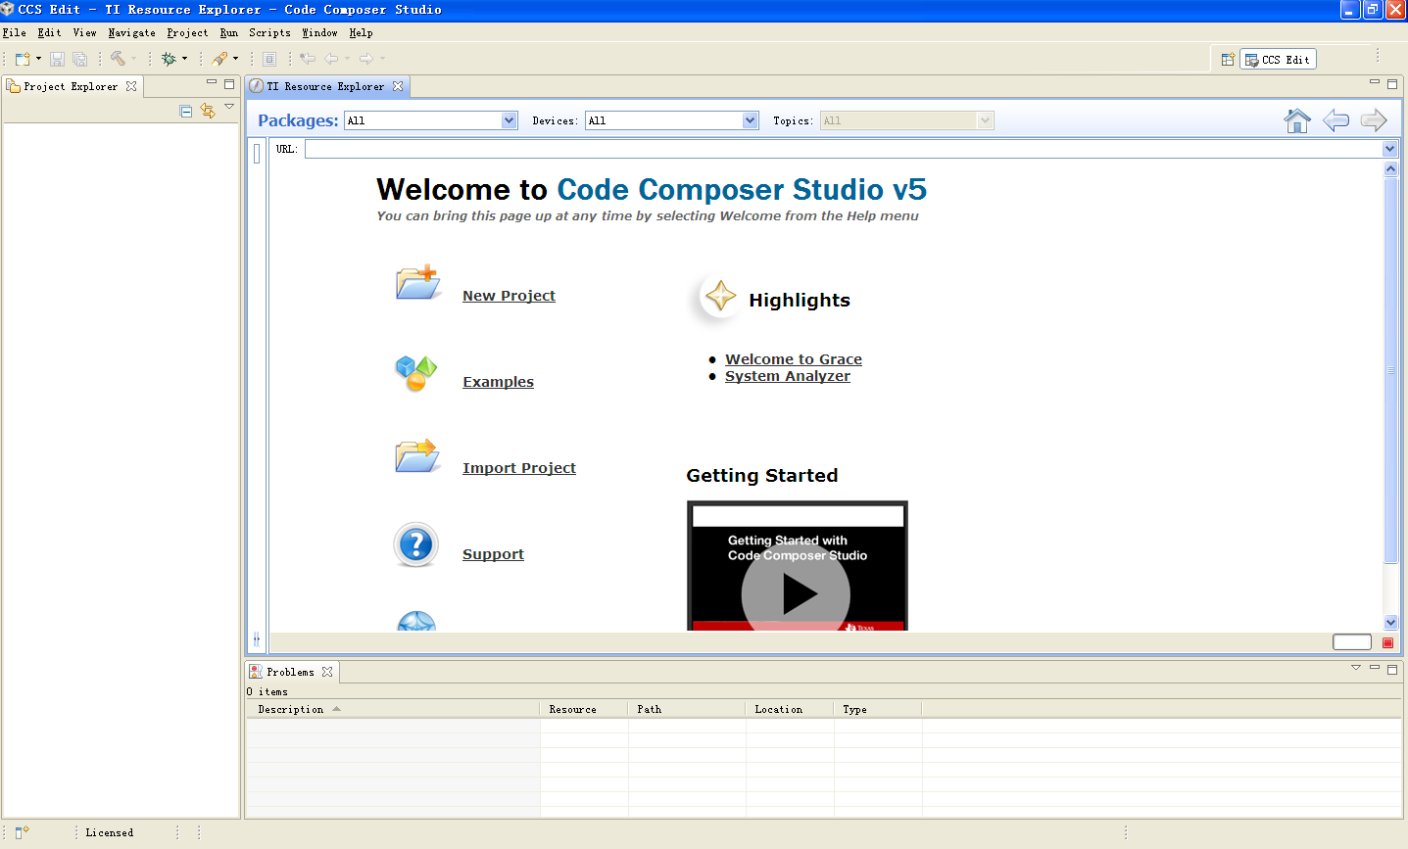

CCSv5.1的安装
（4）单击OK，第一次运行CCS需进行软件许可的选择，如“左图”所示。
在此，选择CODE SIZE LIMITED(MSP430)选项，在该选项下，对于MSP430，CCS
免费开放16KB的程序空间；若您有软件许可，可以参考以下链接进行软件许可的认
证：http://processors.wiki.ti.com/index.php/GSG:CCSv5_Running_for_the_first_time ，
单击Finish，即可进入CCSv5.1 软件开发集成环境，如“右图”所示。
左图 软件许可选择窗口
右图 CCSv5软件开发集成环境界面

Slide 6
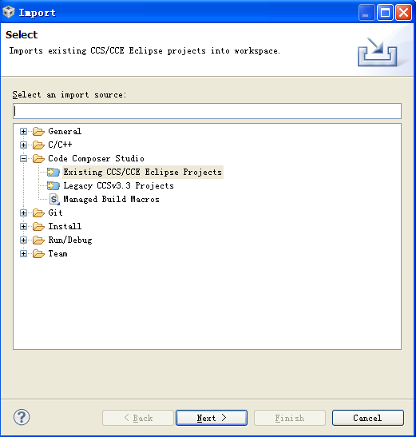
利用CCSv5.1导入已有工程
（1）在此以实验一的工程为例进行讲解，首先打开CCSv5.1并确定工作区间：F\MSP-EXP430F5529\Workspace，选择File-->Import弹出图2.8对话框，展开Code Composer Studio选择Existing CCS/CCE Eclipse Projects。

Slide 7
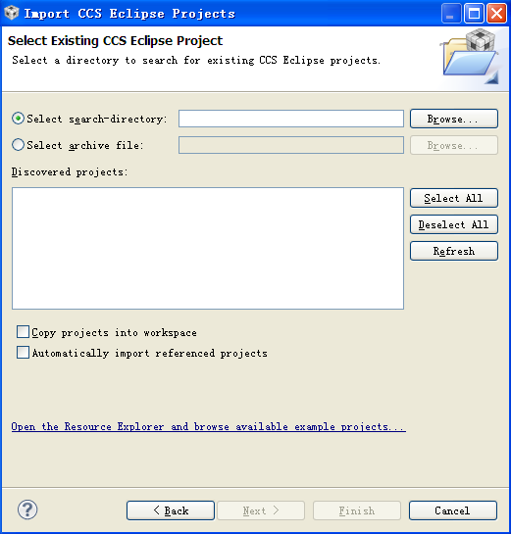
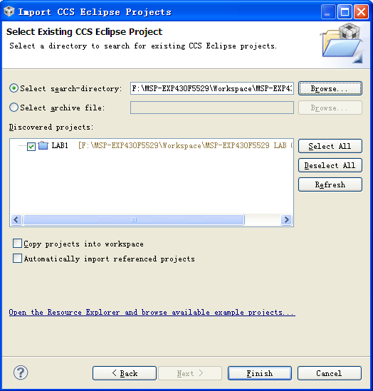
利用CCSv5.1导入已有工程
（2）单击Next得到“左图”对话框：
（3）单击Browse选择工程所在目录，在此，我们选择开发板实验程序LAB1文件夹，
得到“右图”；
（4）单击Finish即完成既有工程的导入。
左图 选择导入工程目录
右图 选择导入工程

Slide 8
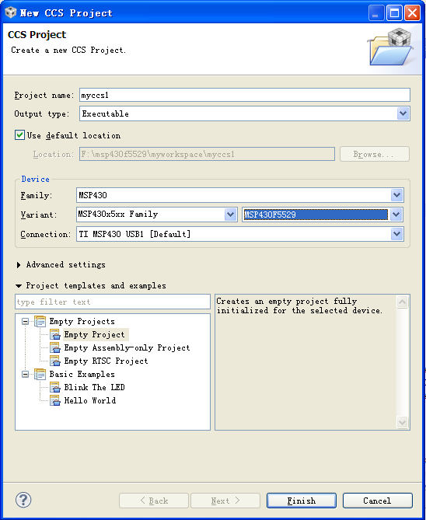
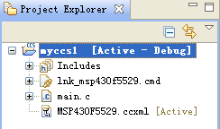
利用CCSv5.1新建工程
（1）首先打开CCSv5.1并确定工作区间，选择File-->New-->CCS Project弹出左图对话框；
（2）在Project name中输入新建工程的名称，在此输入myccs1；
（3）在Output type中有两个选项：Executable和Static library，在此保留：Executable。
（4）在Device部分选择器件的型号:在此Family选择MSP430；Variant选择MSP430X5XX
family，芯片选择MSP430F5529；Connection保持默认。
（5）选择空项目，然后单击Finish完成新项目的创建。
（6）创建的项目将显示在Project Explorer中，如“右图”所示：

Slide 9
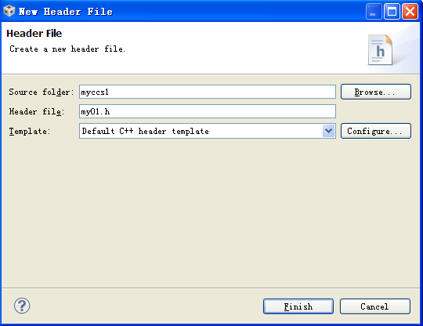
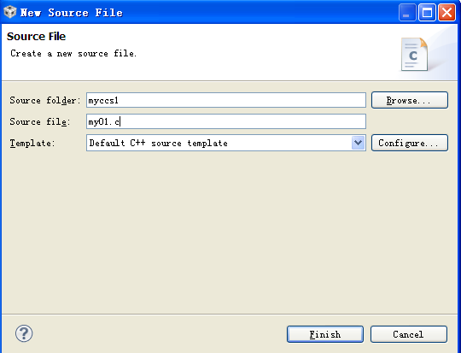
利用CCSv5.1新建工程
若已用其它编程软件（例如IAR），完成了整个工程的开发，该工程无法直接移
植入CCSv5.1，但可以通过在CCSv5中新建工程，并根据以下步骤新建或导入已有.h和.c文件，从而完成整个工程的移植。
（7）新建.h文件：在工程名上右键点击，选择New-->Header File得到“左图”对话框，
在Header file中输入头文件的名称，注意必须以.h结尾，在此输入myo1.h；
（8）新建.c文件：在工程名上右键单击，选择New-->source file得到“右图”对话框，
在Source file中输入c文件的名称，注意必须以.c结尾，在此输入my01.c；
左图 新建.h文件对话框
右图 新建.c文件对话框

Slide 10
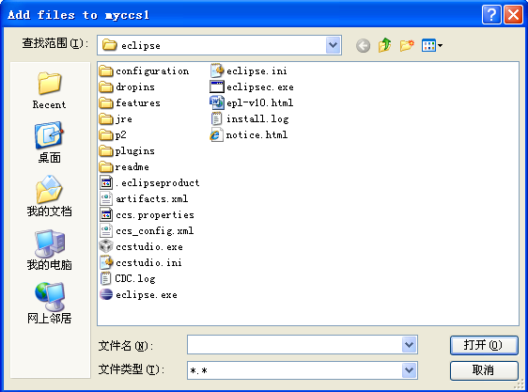
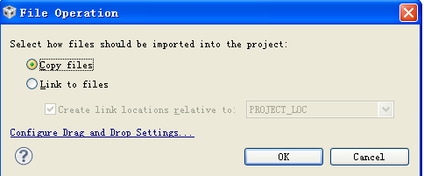
利用CCSv5.1新建工程
（9）导入已有.h或.c文件：在工程名上右键单击，选择Add Files得到“左图”对话框，找到所需导入的文件位置，单击打开，得到“右图”对话框，单击OK，导入完成。
左图 导入已有文件对话框
右图 添加或连接现有文件

Slide 11
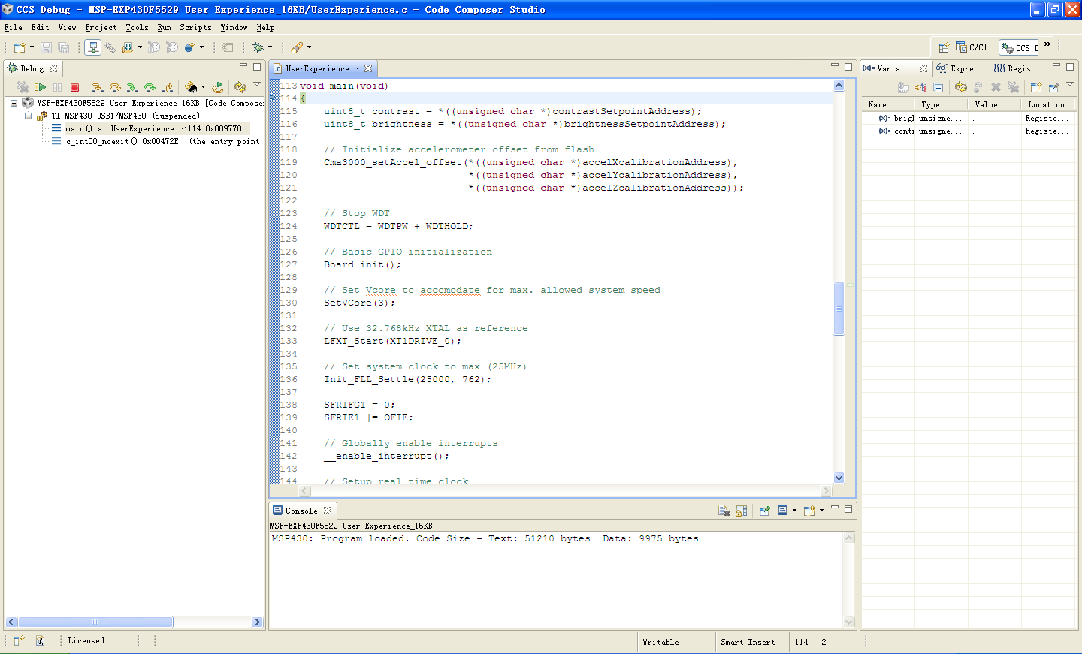
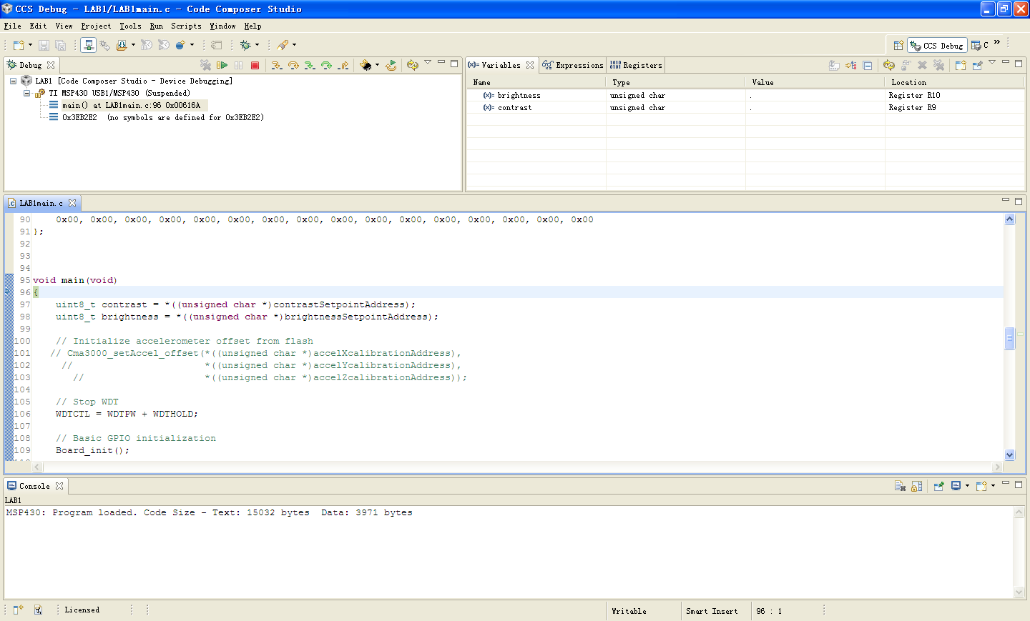
利用CCSv5.1调试工程
（1）首先导入LAB1工程，选择Project-->Build Project，将工程进行编译通过。
（2）单击绿色的 bug 按钮 进行下载调试，得到下图所示的界面。
单步跳过
(C语言调试)
单步跳过
(汇编语言调试)
复位CPU
刷新
运行
停止
暂停
单步进入
(c语言调试)
单步进入
(汇编语言调试)
单步退出
重新开始
调试窗口
变量、观察及寄存器窗口
程序窗口
控制台窗口

Slide 12
利用CCSv5.1调试工程

Slide 13
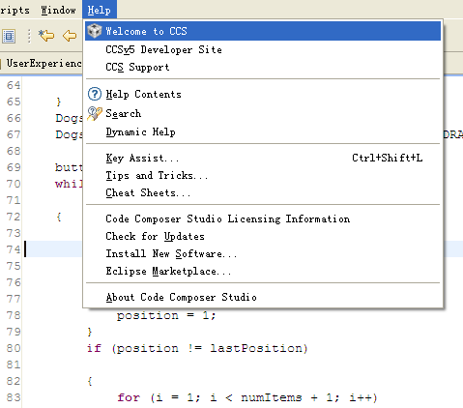
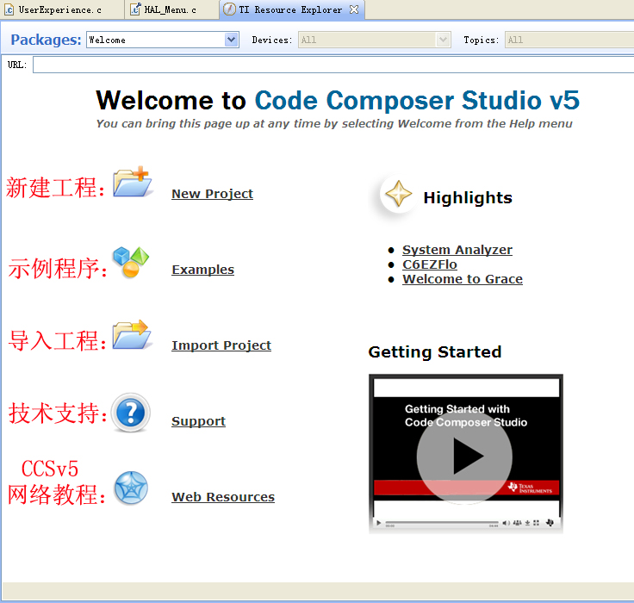
CCSv5.1资源管理器介绍及应用
（1） CCSv5.1具有很强大的功能，并且其内部的资源也非常丰富，利用其内部资源进行MSP430单片机开发，将会非常方便。现在演示CCSv5.1资源管理器的应用。如“左图”所示，通过Help-->Welcome to CCS打开CCSv5.1的欢迎界面，得到“右图”。
左图：欢迎界面打开途径
右图：TI欢迎窗口界面

Slide 14
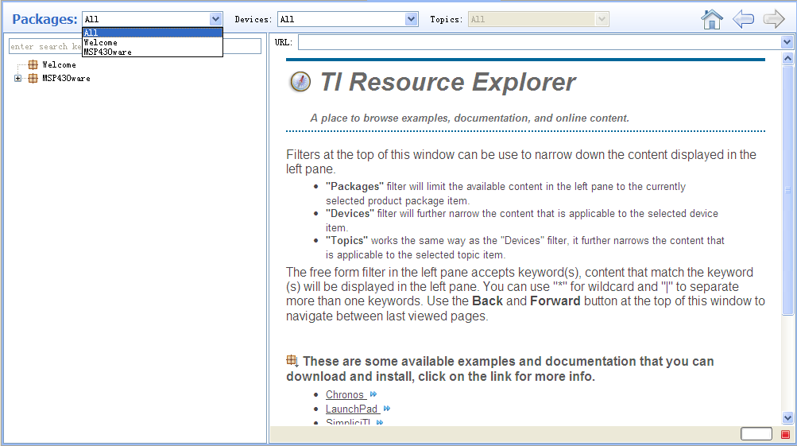

CCSv5.1资源管理器介绍及应用
（2）在“Packages”下拉菜单下选择ALL，进入CCSv5.1资源管理器，如“左图”所示。
（3）展开MSP430ware，如“右图”所示，其包含三个方面内容：MSP430单片机资源、开发装置资源以及MSP430资源库，它全面汇总了所有与MSP430MCU相关的设计资源。
左图:示例程序浏览器窗口
右图：MSP430ware资源

Slide 15
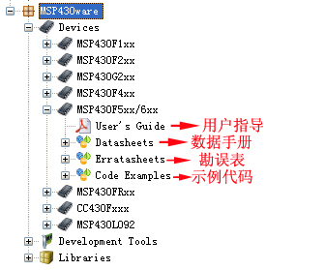
CCSv5.1资源管理器介绍及应用
（4）展开MSP430单片机资源，得到下图所示的界面，展开MSP430F5XX/6XX，其中包含F5/6系列的用户指导、数据手册、勘误表以及示例代码。

Slide 16
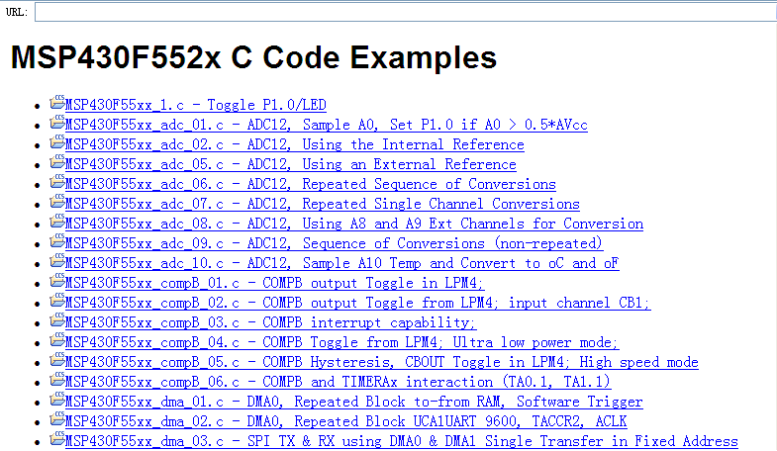
CCSv5.1资源管理器介绍及应用
（5）展开Code Examples，在下拉选项上选择MSP430F552x，在右面窗口中，将得到MSP430F552x有关各内部外设的应用程序资源，如下图所示。若您打算在ADC模块的基础上，开发MSP430，首先可以选择一个有关ADC的工程，作为讲解，在此选择第二个工程：MSP430F55xx_adc_01.c。单击该工程名称，将会弹出一个对话框，选择单片机型号，在此选择MSP430F5529，单击OK。之后在工程浏览器中，可以看到导入的工程：MSP430F55xx_adc_01，您可以在此基础上进行单片机的开发。

Slide 17
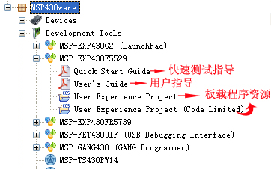
CCSv5.1资源管理器介绍及应用
（6）展开Development Tools开发装置资源，得到下图所示的界面，其中包含MSP-EXP430F5529开发板资源。

Slide 18
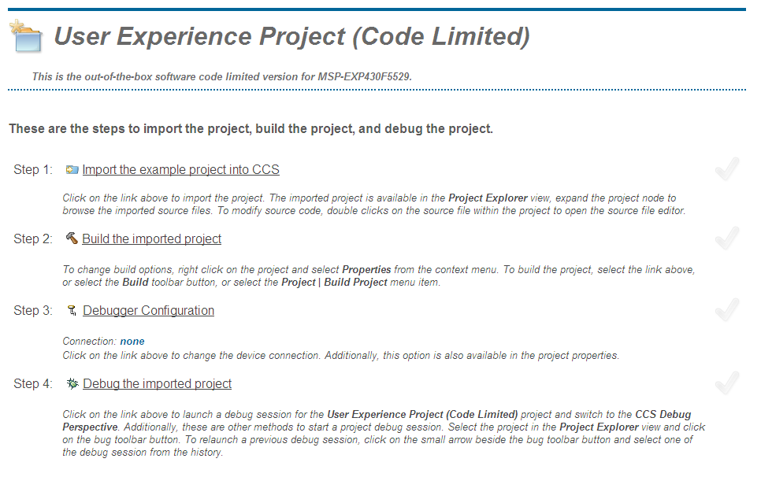
CCSv5.1资源管理器介绍及应用
（7）单击User Experience Project (Code Limited)，在右面窗口中将得到如下图所示窗口。示例程序导入步骤分为四步，在保证开发板仿真器连接正确的前提下（在此利用开发板内置仿真器），单击第一步，将示例工程导入CCS，您将在资源浏览器中，看到导入的工程：MSP-EXP430F5529 User Experience_16KB，并且第一步和第三步后面蓝色的对号变亮。单击第二步，对示例工程进行编译，编译完成后，将发现第二步后面蓝色的对号变亮。单击第四步，将示例工程下载到开发板。
将示例工程导入CCS
编译示例工程
调试器配置
下载示例工程

Slide 19
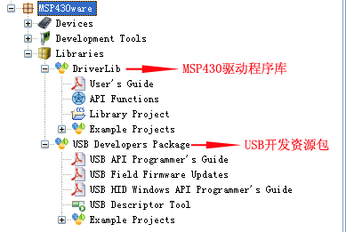
CCSv5.1资源管理器介绍及应用
（7）展开Libraries资源库，得到如下图所示的界面，其中包含MSP430驱动程序库以及USB的开发资源包。“MSP430驱动程序库”为全新高级API，这种新型驱动程序库能够使用户更容易地对MSP430硬件进行开发；MSP430USB开发资源包包含了开发一个基于USB的MSP430项目所需的所有源代码和示例应用程序。

